Slide 1
Memory
CPU
CORE
CPU
CORE
CPU
CORE
CPU
CORE
Memory
Memory
CPU CORE
CPU
CORE
CPU CORE
CPU
CORE
Memory
Memory
CPU
CORE
CPU
CORE
CPU
CORE
CPU
CORE
Memory
Memory
CPU CORE
CPU
CORE
CPU CORE
CPU
CORE
Memory

Slide 2
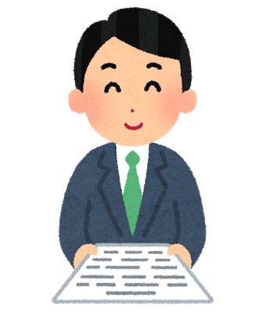

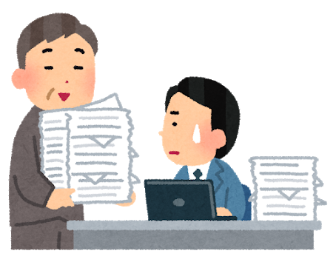


ファーストタッチの原則
これ頼むよ
これもお願いね
この件、君が
担当って聞いたんで
いいっすよ～
最初に「楽そうだから」と思って
仕事を引き受けすぎると・・・
いつの間にか「担当者」になって
大変なことに・・・

Slide 3
シングルノード(12コア x 2ソケット)でのスケーリング
実行時間
並列化効率

